Slide 1
Томь-Усинская ГРЭС
Мыски, 2018
Общие сведения и сдерживающие факторы развития

Slide 2
Томь-Усинская ГРЭС
Содержание
1
Общие сведения
2
Сдерживающие факторы развития

Slide 3
Общие сведения
Томь-Усинская ГРЭС

Slide 4
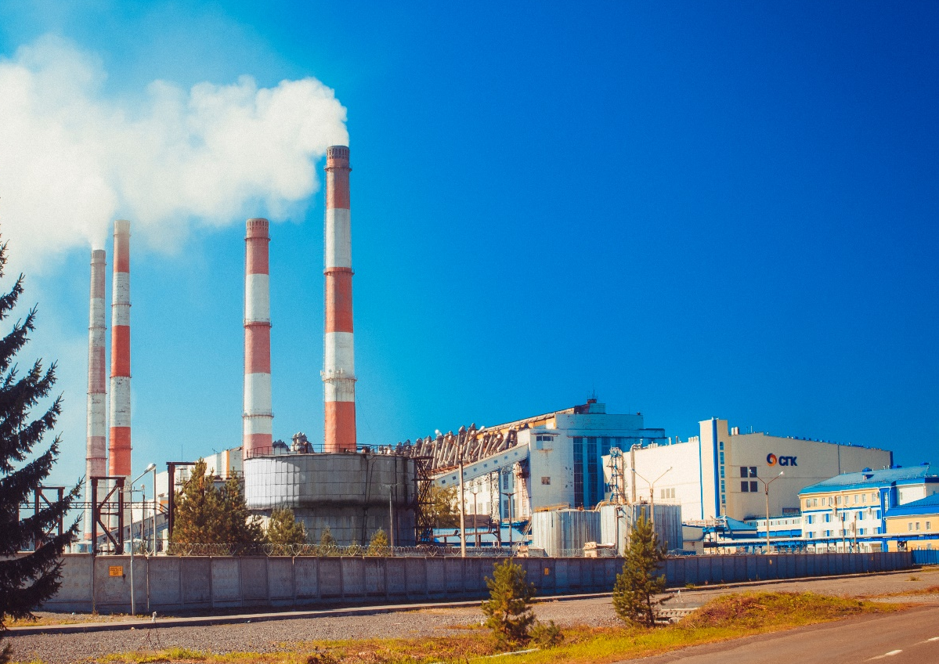
ОБЩИЕ СВЕДЕНИЯ
Томь-Усинская ГРЭС построена в период с 1953 по 1965гг.
Первый энергоблок 100 МВт введен в эксплуатацию в 1958 году, девятый энергоблок 200 МВт введен в 1965 году.
Всего установлено 5 энергоблоков по 100 МВт, 4 энергоблока по 200 МВт. Установленная мощность составляла 1300 МВт.
В 2014 году выведены из эксплуатации 2 энергоблока по 100 МВт, введены в эксплуатацию две новые турбины по 120 МВт. Установленная электрическая мощность увеличена до 1340 МВт, тепловая мощность составляет 194 Гкал/час.

Slide 5
Итоги производственной деятельности 2017г.
ОБЩИЕ СВЕДЕНИЯ
Наименование | Ед. измерения | 2017 (Факт) | 2018 (План)
Выработка | Млн. кВт·ч | 7 521 | 6 384
Отпуск тепловой энергии с коллекторов | Тыс. Гкал | 255 | 248
УРУТ при производстве электроэнергии | Г/кВт·ч | 375 | 382
УРУТ при производстве тепловой энергии | Кг/Гкал | 184 | 186
Среднесписочная численность работников | Чел. | 794 | 788
ФОТ | Млн. руб. | 406 | 421
Среднемесячная заработная плата | Руб./мес. | 43 089 | 44 486

Slide 6
Сдерживающие факторы развития
ТОМЬ-УСИНСКАЯ ГРЭС

Slide 7
СДЕРЖИВАЮЩИЕ ФАКТОРЫ РАЗВИТИЯ
Электростанция спроектирована и построена с прямоточной системой технического водоснабжения.
Для плановой выработки электроэнергии Томь-Усинской ГРЭС необходимо водоснабжение в объеме более 1 млрд. м³ речной воды в год.
Пятилетним договором на техническое водоснабжение предусматривается ежегодное увеличение платы за водопользование на 15%. В 2025 году плата за водопользование составит 1255 млн. рублей.

Slide 8
СПАСИБО ЗА ВНИМАНИЕ!
ТОМЬ-УСИНСКАЯ ГРЭС

